Slide 1
Presentación del Proyecto de Grado sistema CVRP
German Holguín
Andrés Obando
Sebastián Triana
Diego Chaparro

Slide 2

VERSIONES DEL DOCUMENTO
SISTEMA CVRP
Versión | Descripción | Fecha
1.0 | Versión Inicial | 23-03-2019
2.0 | Ajustes – Versión Inicial | 29-06-2019

Slide 3
Tabla de Contenido
Nombre del Proyecto
Árbol de problemas
Idea del proyecto
Planteamiento del problema
Objetivo general
Objetivos específicos
Alcance y limitaciones del proyecto
Justificación
Mapa de procesos
Levantamiento de la información
Requerimientos técnicos del proyecto
Diagrama de Gantt
Tabla de Presupuesto
Control de versiones
Viabilidad del proyecto
Cronograma de tiempos
Lista de hardware y software
Modelo Entidad – Relación
Modelo relacional
Diagrama de clases
Casos de uso
Diccionario de datos
CONTENIDO

Slide 4
SISTEMA CVRP MANEJO DE COMPRAVENTA
CVRP es la iniciativa de proyecto que nace a partir de hacer un análisis en una compraventa, siendo las iniciales de compra y venta rápida de productos consultando con el administrador de la compraventa los tipos de factores que se podrían automatizar. Así mismo, generar un sistema de información que logre optimizar los procesos de la compra venta Nuevo Milenio.
Regresar

Slide 5
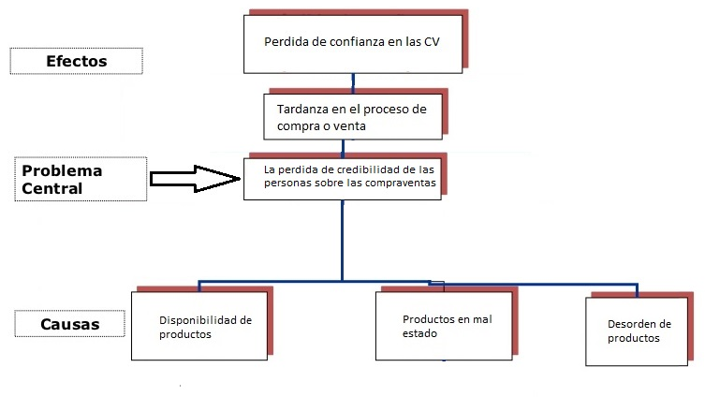
ÁRBOL DE PROBLEMAS
Regresar

Slide 6
IDEA DEL PROYECTO
SISTEMA CVRP
Favorecer a la compraventa NUEVO MILENIO en su manejo y distribución de productos, buscando una interfaz atractiva frente a los usuarios, mejorando el proceso de interacción entre el cliente y el administrador de la compra venta. De tal manera que al administrador se le facilite mostrar los productos actuales, y que pueda actualizar rápidamente el inventario de la compraventa y con esta forma llevar un control más estricto sobre los artículos que hay disponibles.
Regresar

Slide 7
IDEA COMO SOLUCIÓN A UN PROBLEMA
IDEAS PARA OPTIMIZAR PROCESOS DE COMPRAVENTA
Proporcionar al administrador de la compra venta la posibilidad de ofrecer o vender de una manera más práctica los artículos incluidos en el inventario.
Conceder al cliente la opción de realizar compras, consultas y pagos de los artículos disponibles que sean de su agrado mediante el proceso de compra con pacto de retroventa, permitiendo que el proceso sea más ágil y cómodo para ambas partes.
Regresar

Slide 8
OBJETIVO GENERAL
SISTEMA CVRP
Crear la oportunidad para que la compraventa NUEVO MILENIO pueda ofrecer un catálogo de productos de una manera más óptima y cómoda para sus clientes. Que se pueda extender el alcance a la población.
Con esto también se optimiza y se organizan el ingreso y salida de los artículos en la Compraventa.
Regresar

Slide 9
OBJETIVOS ESPECÍFICOS
SISTEMA CVRP
•Crear un canal de comunicación entre cliente-vendedor que permita una mayor agilidad en el proceso.
•Generar satisfacción en el cliente final que use el producto
•Satisfacer la necesidad del cliente de encontrar el artículo de su interés de manera rápida.
•Permitir al cliente hacer pago en línea dentro de la fechas establecidas de su pacto de retroventa.
•Permitir al proveedor la visualización de sus artículos a todo público.
Regresar

Slide 10
ALCANCES Y LIMITACIONES
SISTEMA CVRP
Alcances
Generar una herramienta práctica que funcione para las compraventas a nivel distrital la cual será desarrollada en español, buscando generar satisfacción tanto en los clientes como en los proveedores que usen la solución web, logrando generar un impacto positivo en el desarrollo del proceso compraventa con pacto de retroventa.
Limitaciones
La falta de recursos económicos al desarrollar la herramienta, así como la persuasión para que las compraventas implementen nuestra aplicación CVRP (COMPRAVENTA RÁPIDA DE PRODUCTOS). El desacuerdo del administrador en utilizar nuestra aplicación llega a ser una limitación que se le dará manejo mediante sesiones de capacitación para lograr su aprobación y que este haga uso de nuestra aplicación de optimización de Compraventa en línea.
Regresar

Slide 11
JUSTIFICACIÓN DEL PROYECTO
JUSTIFICACIÓN DEL PROYECTO
En la actualidad la gran mayoría de personas prefiere comprar o vender por internet y así evitar desplazarse a un local de Compra o venta. Este sistema de Compraventa Rápida de Productos permite que los usuarios tenga facilidad al realizar los trámites en línea y tiene como finalidad apoyar el crecimiento de las compraventas en el mercado.
Regresar

Slide 12
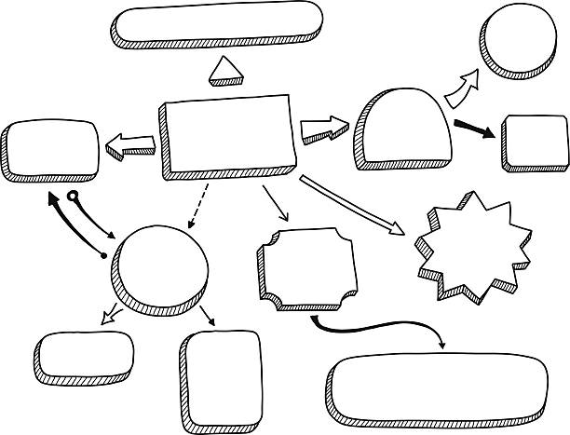
MAPA DE PROCESOS
Regresar

Slide 13

LEVANTAMIENTO DE INFORMACIÓN
Regresar

Slide 14

REQUERIMIENTOS FUNCIONALES
Regresar

Slide 15
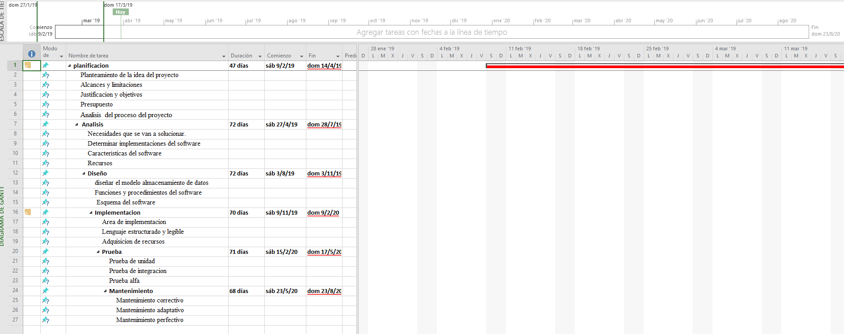
DIAGRAMA DE GANTT
Regresar

Slide 16
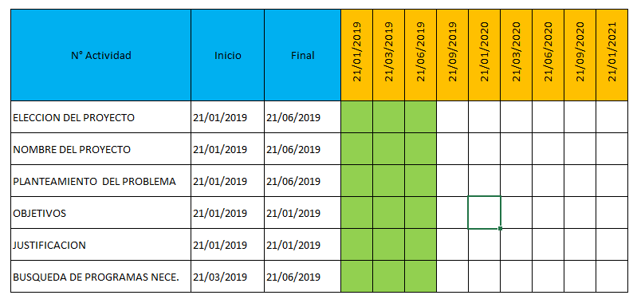
CRONOGRAMA DE TIEMPOS
Regresar

Slide 17
TABLAS DE PRESUPUESTO
RECURSOS | VALOR
PERSONAL | 2.000.000
SERVICIOS | 250.000
HOSTING | 325.000
MANTENIMIENTO | 300.000
TOTAL | 2.875.000
Regresar

Slide 18
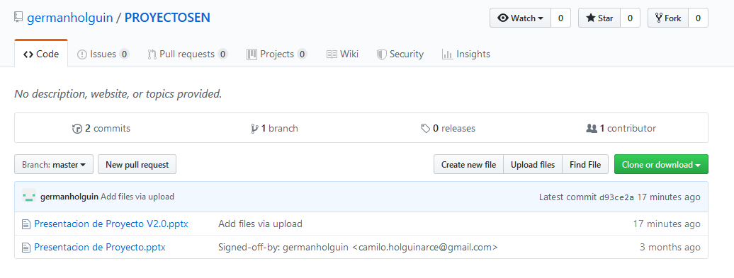
CONTROL DE VERSIONES
Regresar

Slide 19
VIABILIDAD DEL PROYECTO
SISTEMA CVRP
Se realiza un análisis del impacto que puede tener el proyecto, en los procesos habituales que maneja la compraventa y se llega a la conclusión de que, implementar el sistema de información es una opción muy viable por el hecho de que procesos como el flujo directo con el cliente será más rápido logrando que la iteración cliente-vendedor mejore. Con el fin de que el cliente tenga una mejora más ágil en los procesos que maneje, ya sea comprar un producto, o si se encuentra en un estado de pacto por retroventa.
Regresar

Slide 20
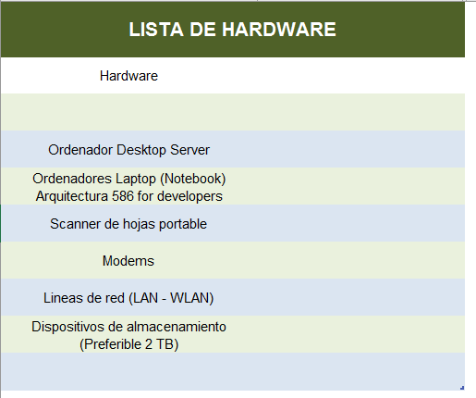
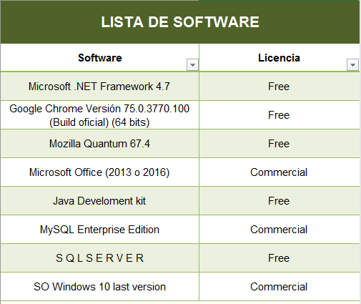
LISTADO DE SOFTWARE Y HARDWARE
Regresar

Slide 21
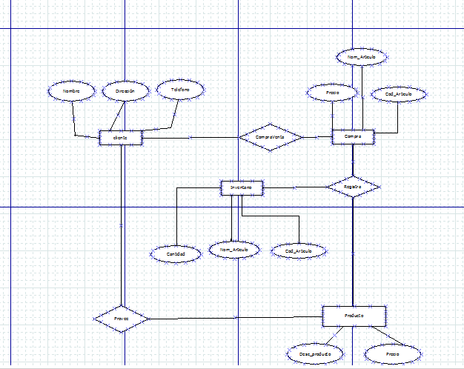
MODELO ENTIDAD - RELACIÓN
Regresar

Slide 22
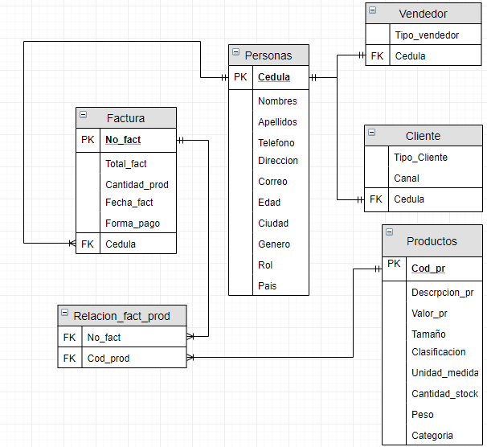
MODELO RELACIONAL
Regresar

Slide 23
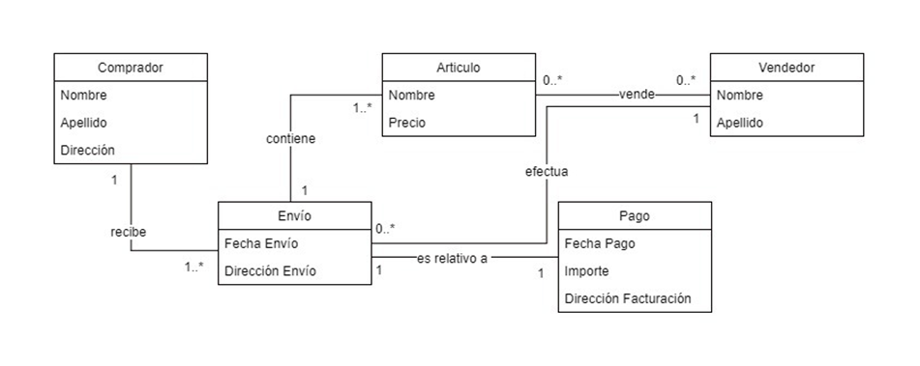
DIAGRAMA DE CLASES
Regresar

Slide 24
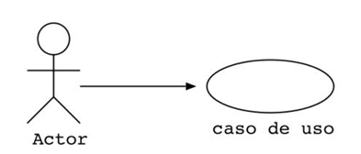
CASOS DE USO
Regresar

Slide 25

DICCIONARIO DE DATOS
Regresar

